Slide 1

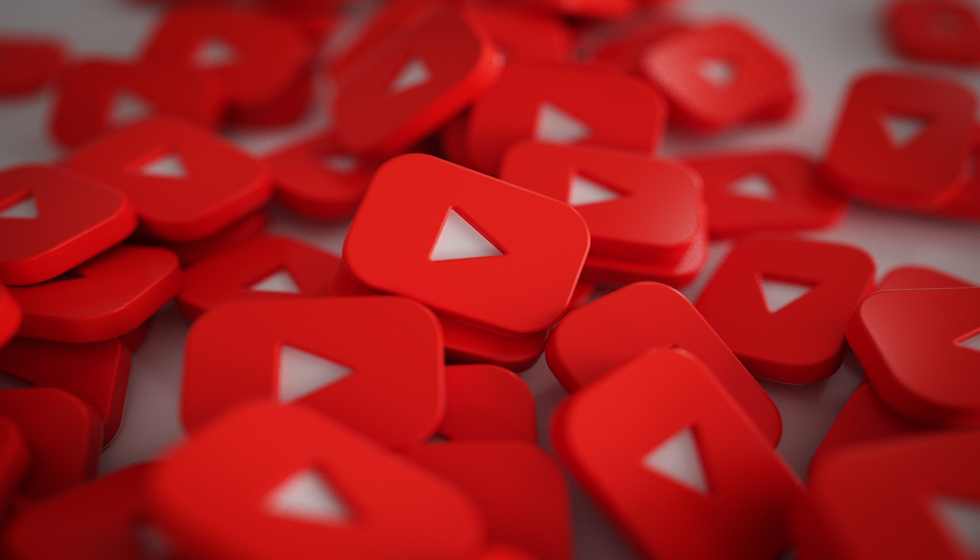
Youtube

Slide 2



Cos’è Youtube ?
Youtube è un potentissimo motore di ricerca per contenuti multimediali.
E' un sito Web in cui è possibile visualizzare milioni di video, oltre a clip di film e programmi TV. Qui potete trovare praticamente tutti i contenuti immaginabili e cercare ciò che desiderate vedere.
È compatibile con Android e iOS e funziona indipendente dal sistema operativo utilizzato dagli utenti. Questo significa che se si ha uno smartphone Android si può comunicare anche con chi usa iPhone e viceversa.

Slide 3
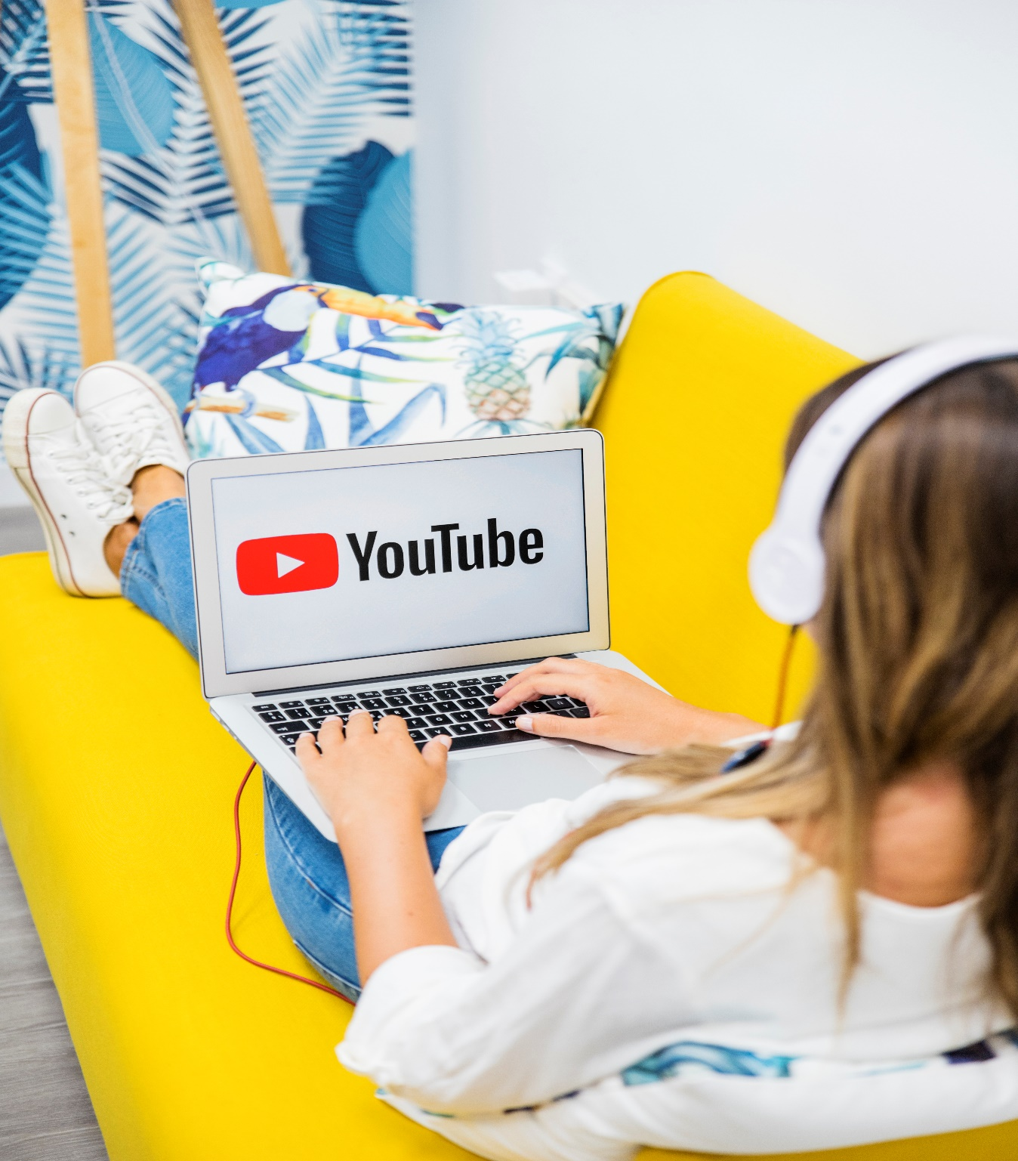
Cos'è Youtube
Dopo Google, YouTube è il secondo motore di ricerca più utilizzato al mondo. Su YouTube potete trovare video di persone che mostrano e spiegano qualunque tipo di argomento, un'alternativa ideale alla ricerca e alla lettura di lunghi manuali di istruzioni.
Cercate e guardate filmati sui più disparati argomenti, dal collegamento di un nuovo apparecchio TV all'apprendimento di una lingua, da come ballare il tango alla fabbricazione della birra in casa. Troverete inoltre numerosissimi programmi di intrattenimento e clip TV di vecchie trasmissioni.
L'aspetto straordinario di YouTube è la possibilità di mettere in pausa, tornare indietro o saltare parti di un video ogni volta che lo desiderate o quando è necessario.

Slide 4
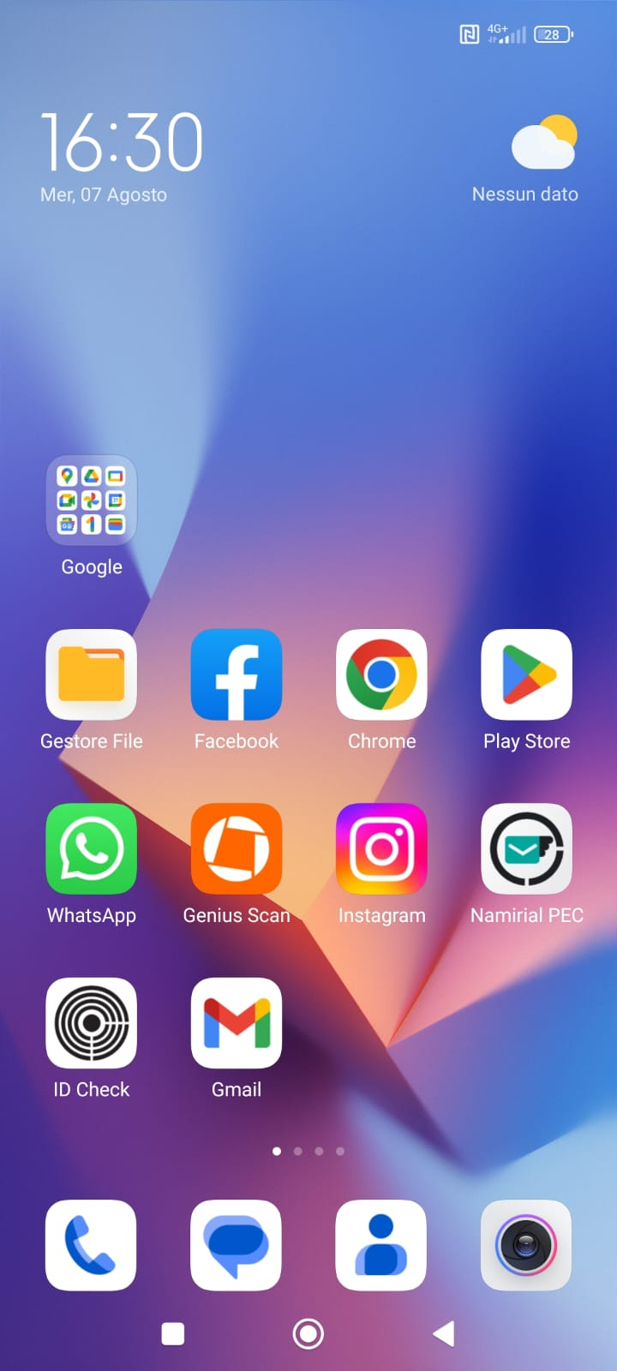
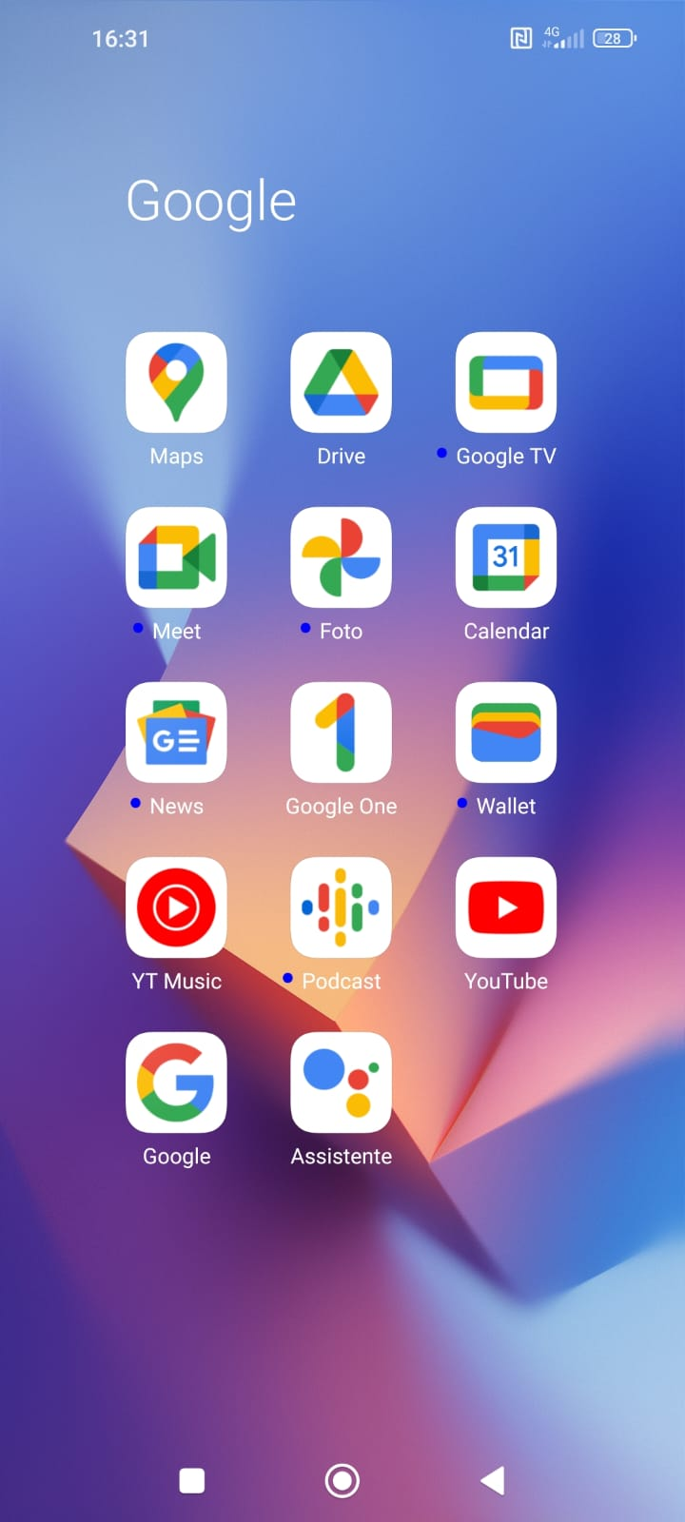
Come ottenere YouTube sul vostro smartphone
L'app YouTube essendo di proprietà di Google la troviamo già installata di default nel pacchetto delle app della casa madre.
Selezionate Google per accedere a tutte le app incluse in Google.
Selezionate l'icona YouTube – un pulsante di riproduzione rosso e bianco. Accedete a YouTube con lo stesso indirizzo e-mail e la stessa password utilizzata per controllare la posta su Gmail (e-mail Google). Se non avete un account Gmail, potete crearne uno direttamente all'interno dell'app YouTube. Potete anche creare un account nell'app Gmail, che troverete tra le altre app Google visualizzate sotto forma di una busta rossa e bianca.

Slide 5
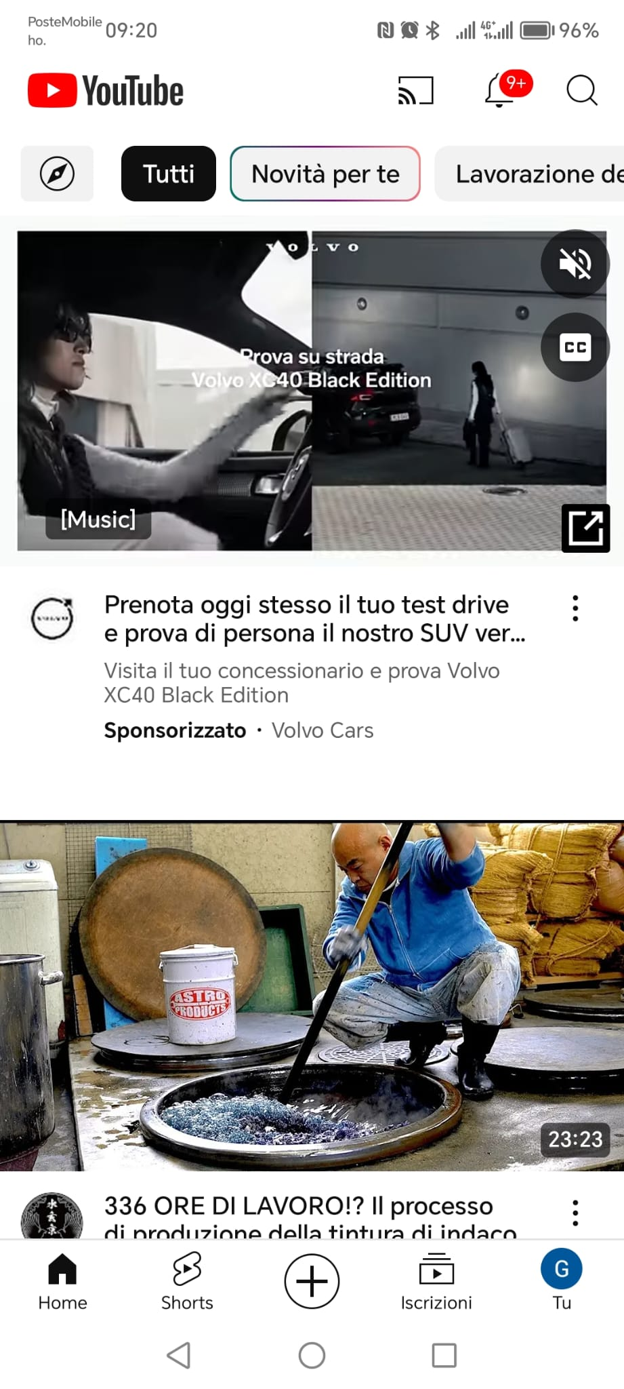
Il menù di Youtube
Sulla parte inferiore della schermata vedrete un menu composto da cinque tasti: Home, Shorts, un cerchio con all'interno un +, Iscrizioni e una cerchio con una lettera che identifica il nome dell'account.
All'avvio di YouTube visualizzerete automaticamente la scheda Home (l'icona a forma di casa). Qui troverete video raccomandati per voi sulla base delle visualizzazioni precedenti.
Selezionate il tasto Shorts (o Tendenze) per visualizzare tutti i video brevi (massimo 60 secondi) che si vogliono. Le clip cambiano di continuo, con l'aggiunta o la crescita di popolarità dei nuovi video. La selezione del pulsante di riproduzione rettangolare vi porta alla scheda Iscrizioni, in cui troverete un elenco dei canali a cui siete iscritti.

Slide 6
Il menù di Youtube
Il tasto con la lettera all'interno apre la scheda Account. Qui troverete la cronologia delle vostre visualizzazioni, ovvero i video guardati in precedenza, oltre ai video caricati da voi stessi. Inoltre, troverete clip contrassegnate per la visualizzazione successiva.
Il tasto centrale contraddistinto da un cerchio con il simbolo "+" al centro apre la schermata dove è possibile creare Video, Shorts "brevi video di durata massimo di 60 secondi", trasmettere video dal vivo "Live" e creare Post con immagini memorizzati sul nostro smartphone o scattati al momento con la nostra fotocamera.

Slide 7
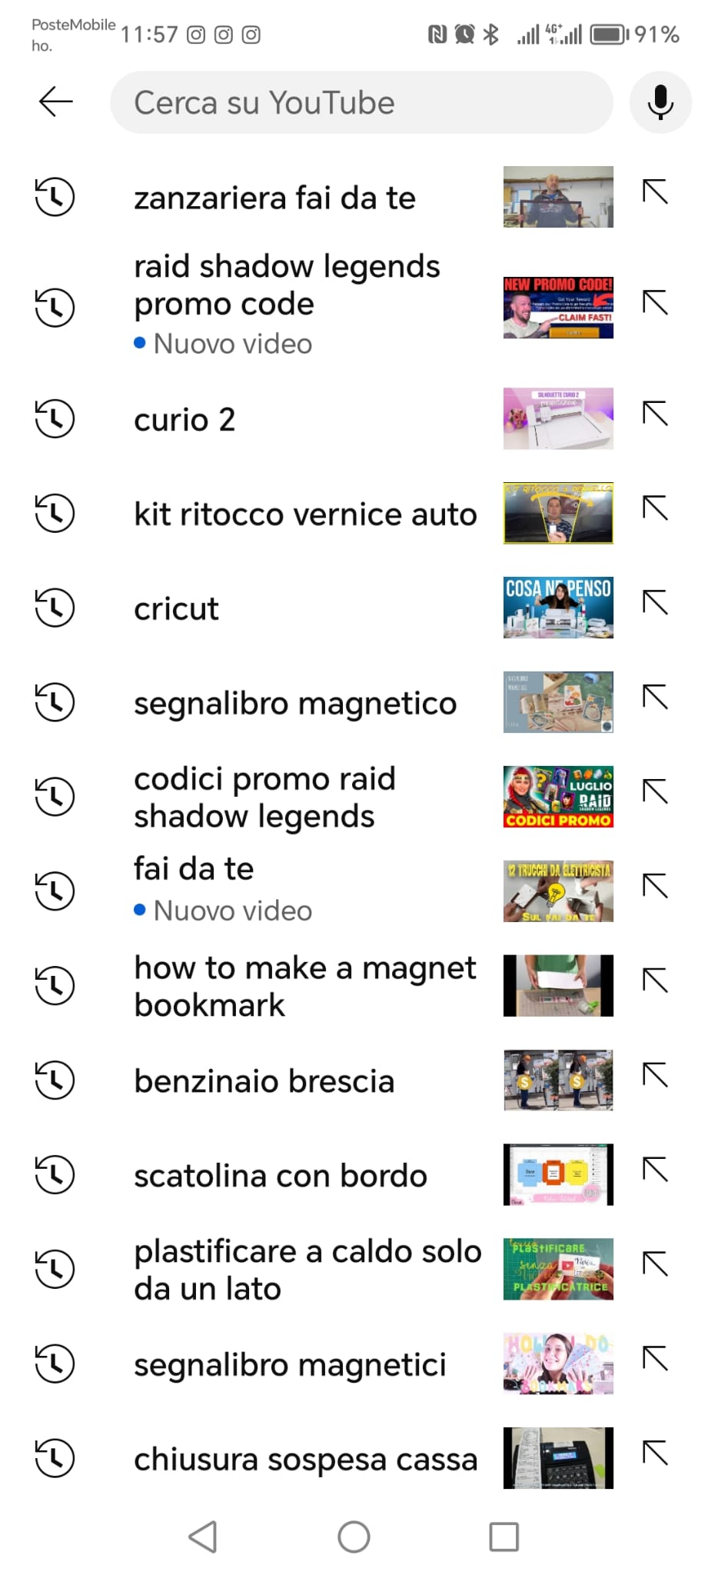
Come effettuare una ricerca su Youtube
Una caratteristica di YouTube è costituita dai suggerimenti di ricerca che ottenete quando iniziate a digitare. Poniamo ad esempio che cerchiate istruzioni per lavorare a maglia una sciarpa. Dopo avere digitato “come lavorare a maglia”, tra i suggerimenti visualizzati al di sotto del campo di ricerca otterrete la domanda completa “come lavorare a maglia una sciarpa”.
Usate pochi termini, in quanto ogni parola che inserite genera risultati. Ad esempio, la possibilità di trovare clip rilevanti è maggiore se digitate "lavorare a maglia sciarpa" invece di "voglio imparare a lavorare a maglia una sciarpa".

Slide 8
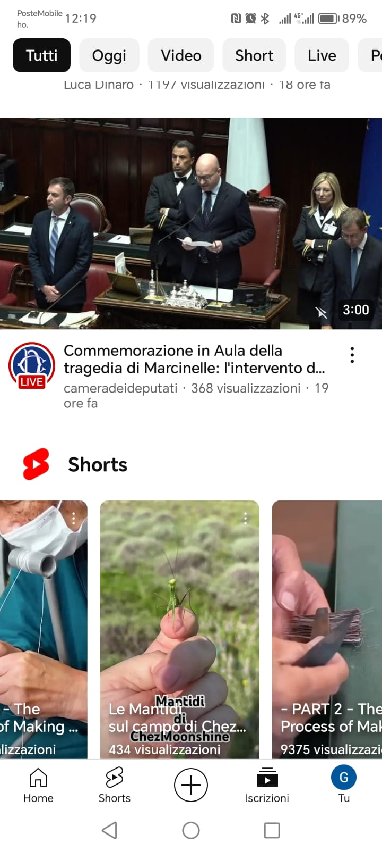
Iscrizioni Youtube
Tutti i video presenti in YouTube sono pubblicati tramite i canali YouTube di singoli o di organizzazioni. Per questo motivo, quando trovate clip interessanti, potete iscrivervi ai canali in cui le avete trovate. Questo vi permetterà di ricevere notifiche ogni volta che in tali canali vengono pubblicati nuovi video.
Tutti i video presenti in YouTube sono pubblicati tramite i canali YouTube di singoli o di organizzazioni. Probabilmente apprezzerete molto i video di bricolage. O le lezioni di cucina. O forse avete un attore comico preferito che amate seguire.
Per questo motivo, quando trovate clip interessanti, potete iscrivervi ai canali in cui le avete trovate. Questo vi permetterà di ricevere notifiche ogni volta che in tali canali vengono pubblicati nuovi video.

Slide 9
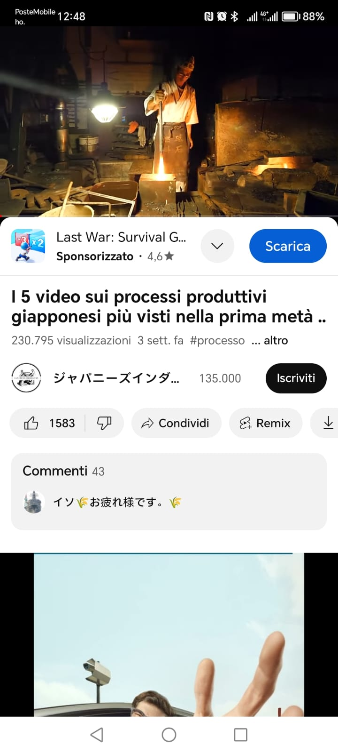
Come iscriversi ai canali Youtube
Ogni volta che riproducete una clip video tenendo il telefono in posizione verticale, al di sotto di essa vengono visualizzati il titolo della clip, il numero di visualizzazioni e altro. Sotto queste informazioni potrete visualizzare il nome del canale su cui la clip è pubblicata. Per iscrivervi a tale canale, selezionate il pulsante “ISCRIVITI” Il gioco è fatto! Nella scheda Iscrizioni sarà ora possibile trovare con facilità il canale e tutti i video più recenti in esso contenuti.

Slide 10
GRAZIE PER L’ATTENZIONE

